Slide 1
LLM in a flash: Efficient Large Language Model Inference with Limited Memory
arXiv’24
Authors: K Alizadeh, I Mirzadeh, D Belenko, K Khatamifard, M Cho etc.
Apple
汇报人：王易涛
2024年3月28日
Notes:
各位老师同学大家晚上好，今天给大家分享的论文是一篇苹果在今年1月初挂在arXiv的一篇论文，名字是LLM in a flash，论文名字非常直观，就是研究怎么在受限内存环境下高效的运行LLM，其实这与我们正在做的课题的背景蛮相关的，这也是我选择这篇文章进行讲解的原因。

Slide 2
Contents
Background
Problem
Motivation
Design
Evaluation
Summary
Thinking
Notes:
我将从以下几个部分来介绍本篇文章的工作

Slide 3
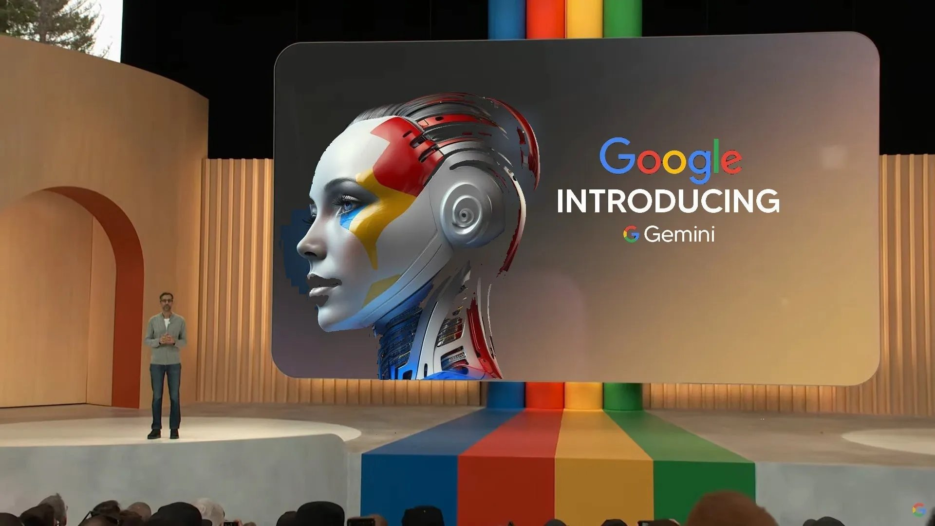
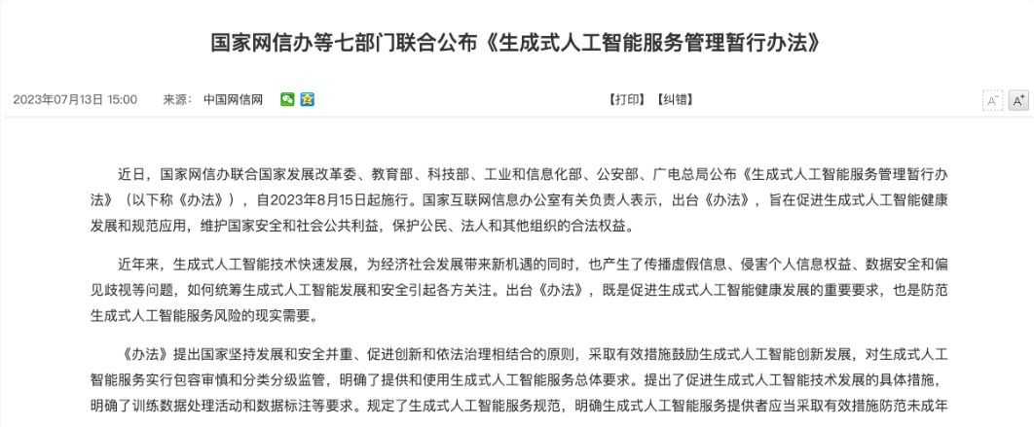
Background
Notes:
去年，2023年是AIGC大模型泵发的一年，有人称为是大模型元年，在这一年发生了很多事情像3月份百度发布文心一言，微软追加投资OpenAI。像吴恩达等机器学习科学家针对AIGC大模型开辟了一个新的研究领域“提示工程”，以及同期OpenAI又公布了实力强劲的gpt-4和gpt-4turbo，谷歌推出多模态模型Gimini，国家网信办等多部门公布了《生成式人工智能服务管理暂行办法》，这是我国首次针对于当下爆火的生成式人工智能产业发布规范性政策。

Slide 4
Background
Notes:
在大模型能力逐渐提升的同时，对算力的要求，以及我们使用的门槛也越来越高，为了让大模型能够更多，更好，更安全，更隐私的服务于普罗大众。端侧执行大模型这条赛道势必会成为下一个热点，所以这足以证明我们所从事的课题是有实际意义的。

Slide 5
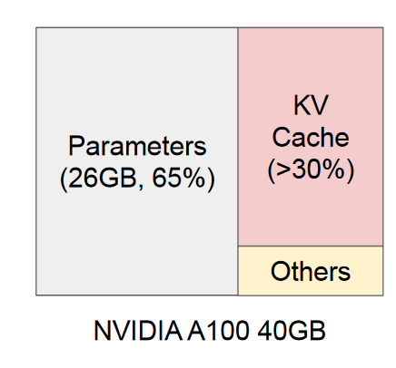
Background
Notes:
这张图是vLLM这篇论文中提到的一个观察，它指出一个13B的模型在具有40G显存的A100中，参数量就需要占65%的空间，约26GB，再加上超过占比30%的KV Cache，几乎占满了整个显卡的内存。
这种内存执行受限的问题和荣耀公司提供的难题不约而同，内存需求量太大，在端侧执行内存/IO的需求已经超过了计算性能需求

Slide 6
Problem
The current standard approach is to load the entire model into DRAM for inference.
However, this severely limits the maximum model size that can be run on edge devices.
eg: 7B model(FP16) needs 14GB+ memory to load params, not to mention KV cache and others.
To address this limitation, we propose to store the model parameters in flash memory.
Notes:
当前执行LLM的方式主要是将整个模型加载至DRAM中进行推理。然而，直接采用这种方式在边缘设备上由于其内存限制，所能执行的模型的量级是有限的。比如说，一个半浮点精度的7B大小的模型，就至少需要14GB大小的内存空间来加载模型参数，更不用说KV cache和其他数据了，这远超出了边缘设备的能力。
为了解决这个问题，苹果团队提出将模型参数存储在硬盘中。

Slide 7
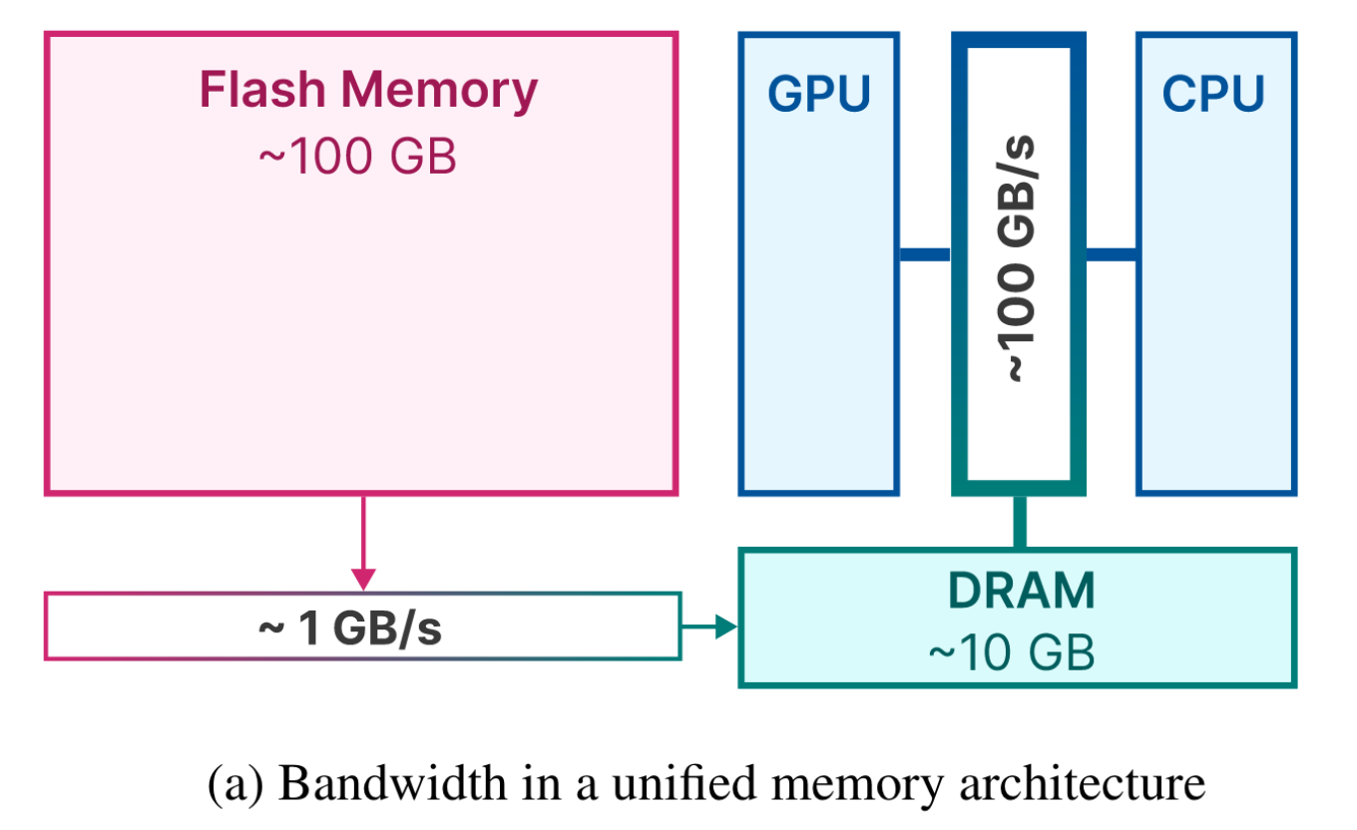
Characteristic of flash mem
1. Bandwidth & Energy constraints
Notes:
虽然说现代的nand闪存，就比如说mac中的硬盘存储体系，存储使用的是nand闪存，并且由于其SoC结构，CPU和GPU等计算
单元也都是共享一片内存区域。可以看这张图，flash memory大概是100GB这个量级，然后它与这个DRAM（动态随机存取）之间通信的带宽大概是1GB/s这个级别，然后DRAM是10GB这个量级，比flash少了大概一个数量级，然后GPU和CPU与DRAM之间通信的带宽大概是100GB/s这个量级，可以看到，虽然说现代的flash memory能提供较高的带宽，较低的读取延迟，但跟随机访存的DRAM还是没办法做比较。

Slide 8
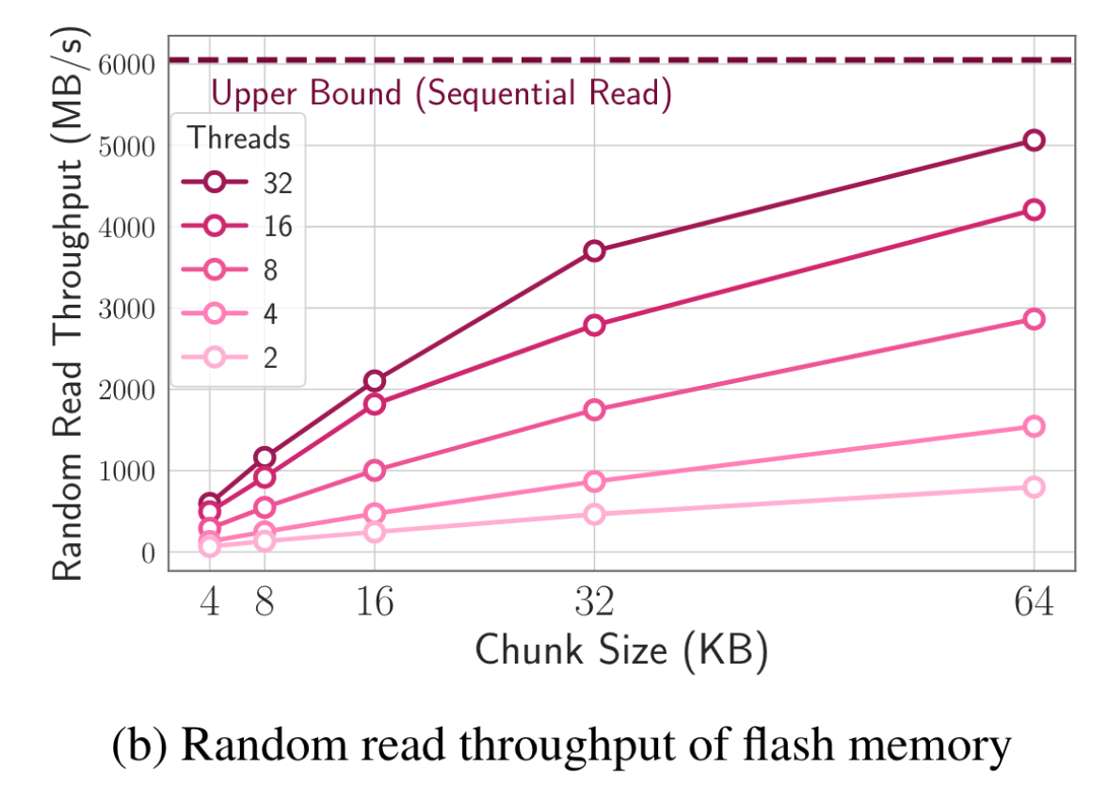
Characteristic of flash mem
2. Read throughput
Flash memory systems perform optimally with large sequential reads.
Leverages parallelized reads, utilizing the inherent parallelism within storage stacks and flash controllers.
os,driver,interrupt handling, flash controller .etc
read
20%
60%
Each phase introduces latency, disproportionately affecting smaller reads
Notes:
闪存系统在大量连续读取时表现最佳，具有高带宽。但是这些读取具有多个阶段，较小随机读取无法复制这种高带宽，每个阶段都会引入延迟

Slide 9
Design
Our proposed solutions for reducing latency under memory constraints are categorized into three strategic areas
I/O cost of load from flash → Reduce I/O data
Overhead of managing memory with newly loaded data → Optimizing data transfer
Compute cost for inference operations → Optimizing data management in DRAM
Notes:
因此根据这些动机和挑战，作者直观的提出了三个针对性的解决方案，这里绿色的是为了提高I/O方效率的设计，蓝色的是为了降低推理计算成本的设计

Slide 10
Design
1. Reduce I/O data:
Selective strategy
Predictor
Sliding Window
2. Optimizing data transfer:
Increase chunk size
3. Optimizing data management in DRAM

Slide 11
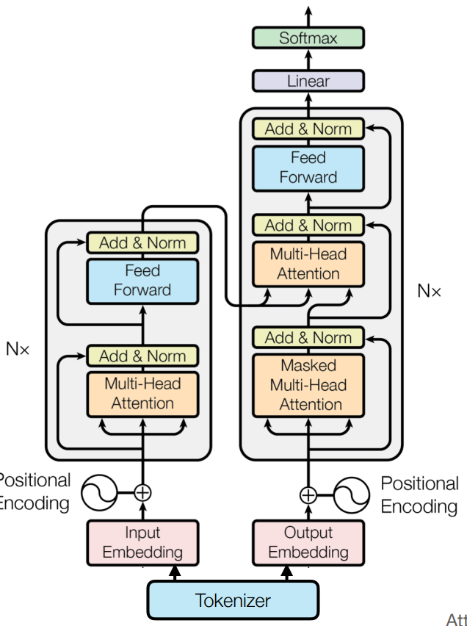
Reducing I/O data
1. Selective Persistence Strategy
Retain the embeddings and matrices within the attention mechanism of the transformer constantly in RAM. For the FFN, only the non-sparse segments are dynamically loaded into DRAM as needed.
Attention
FFN
Parameter percentage： 1/3 2/3
DRAM
flash
Notes:
接着我们来逐个看这些设计，首先是

Slide 12
Design
1. Reduce I/O data:
Selective strategy
Predictor
Sliding Window
2. Optimizing data transfer:
Increase chunk size
3. Optimizing data management in DRAM

Slide 13
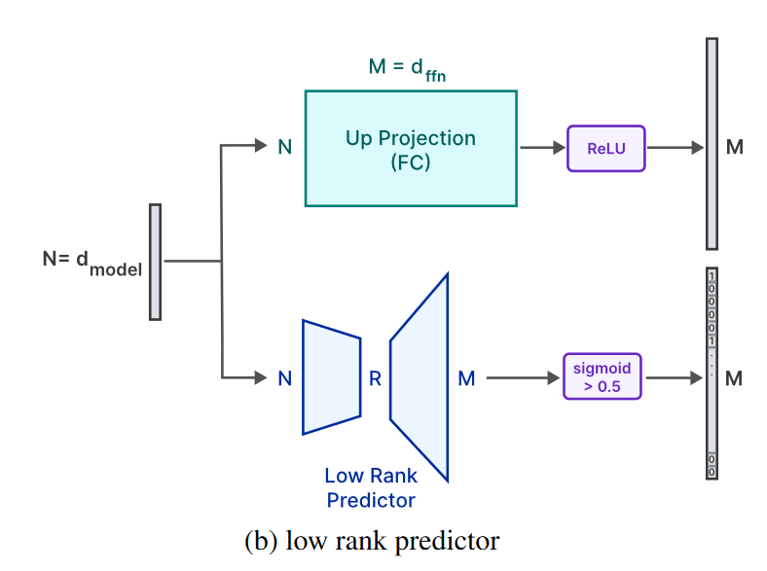
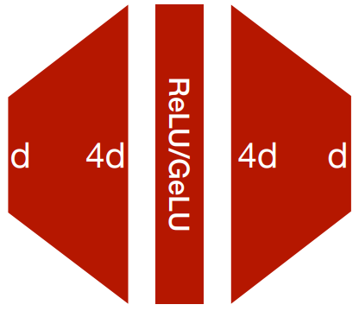
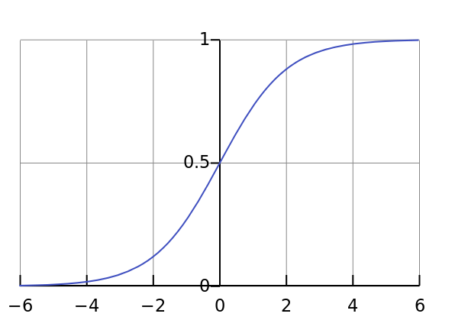
Reducing I/O data
2. Anticipating ReLU Sparsity
FFN’s sparsity
Employ low-rank prediction to predict FFN sparsity akin Deja Vu(ACL’23)
Notes:
引用了别人的方法：低秩预测器。
一个小的低秩预测器发现哪些中间神经元将被激活，而不是运行大的向上投射。所以只加载由预测器表示的元素
但是每一个transformer层的预测器可能不同

Slide 14
Design
1. Reduce I/O data:
Selective strategy
Predictor
Sliding Window
2. Optimizing data transfer:
Increase chunk size
3. Optimizing data management in DRAM

Slide 15
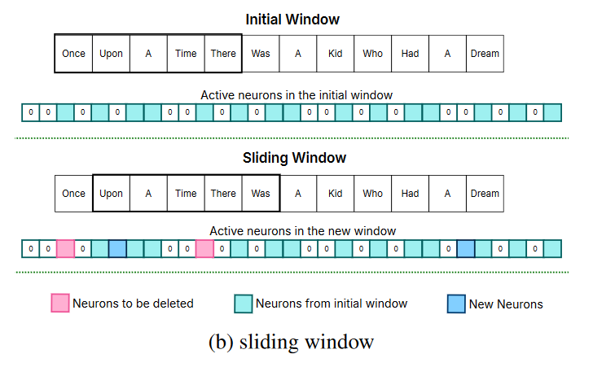
Reducing I/O data
3. Neuron Data Management via Sliding Window Technique
Instead of deleting neurons that brought to DRAM we keep the active neurons of past 5 tokens: when the new token “Was” is being processed only a few amount of data needs to be changed.
Notes:
第三个设计就是，通过滑动窗口技术来管理神经元数据，前面我们知道，通过predictor，我们已经减少了很多具有零输出的神经元数据的传输。
但是对于这些具有非零输出的神经元数据，依然有可以进一步优化的空间，我们来看是怎么做的。

Slide 16
Reducing I/O data
The $l$-th transformer, processing current token $x_{1}$, it will apply $P^{l}$ to predict the neurons. Assuming {0, 1, 3, 5}, and load the corresponding parameters $W_{1}^{l}$ from flash memory to DRAM, then inference.
When processing token $x_{2}$, delete $W_{1}^{l}$ from DRAM, then apply $P^{l}$ to predict the neurons. Assuming {0, 2, 3, 6}, and load the corresponding parameters $W_{1}^{l}$ from flash memory to DRAM, then inference.
It can be observed that the overlapping activated neurons in the MLP of the $l$-th transformer during two consecutive forward inferences are {0, 3}. So we can just delete the {1, 5}, and load the {2, 6} instead of delete the $W_{1}^{l}$ completely in the second inference phrase. This approach helps reduce the overall I/O overhead.
This reflects the key idea of Sliding Window:
Keep the param of the activated neurons of the past k tokens in DRAM, when processing current token: 1) delete redundant params. 2) load missing params
Notes:
Sliding Window的核心假设是LLM在处理相邻token时产生的稀疏性具有相似性。原文没有仔细分析和论证这个假设。

Slide 17
Reducing I/O data
The $l$-th transformer, processing current token $x_{1}$, it will apply $P^{l}$ to predict the neurons. Assuming {0, 1, 3, 5}, and load the corresponding parameters $W_{1}^{l}$ from flash memory to DRAM, then inference.
When processing token $x_{2}$, delete $W_{1}^{l}$ from DRAM, then apply $P^{l}$ to predict the neurons. Assuming {0, 2, 3, 6}, and load the corresponding parameters $W_{1}^{l}$ from flash memory to DRAM, then inference.
It can be observed that the overlapping activated neurons in the MLP of the $l$-th transformer during two consecutive forward inferences are {0, 3}. So we can just delete the {1, 5}, and load the {2, 6} instead of delete the $W_{1}^{l}$ completely in the second inference phrase. This approach helps reduce the overall I/O overhead.
This reflects the key idea of Sliding Window:
Keep the param of the activated neurons of the past k tokens in DRAM, when processing current token: 1) delete redundant params. 2) load missing params
Notes:
Sliding Window的核心假设是LLM在处理相邻token时产生的稀疏性具有相似性。原文没有仔细分析和论证这个假设。

Slide 18
Design
1. Reduce I/O data:
Selective strategy
Predictor
Sliding Window
2. Optimizing data transfer:
Increase chunk size
3. Optimizing data management in DRAM

Slide 19
Optimizing data transfer
1. Bundling rows and columns
$y=xW_{1}W_{2}, x∈ℝ^{1×d}, W_{1}∈ℝ^{d×4d}, W_{2}∈ℝ^{4d×d}$
Notes:
其中，稀疏性预测是对MLP中两个全连层同时进行的，也就是说，如果我们预测结果是第一个全连层中0号神经元不会被激活，那么该预测结果同样也适用于第二个全连层：第二个全连层的0号神经元也不会被激活。
对于第一个全连层的参数矩阵 W1 ，第i个神经元对应于它的第i列；对于第二个全连层的参数矩阵W2 ，第i个神经元对应于它的第i行。
当第i个神经元被预测为激活时，需要同时读取 W1 的第i列和 W2的第i行。所以为了提高读取速度，可以将 W1 的每一列列和 W2的对应行拼接起来存储，如下图所示：
继续详细补充

Slide 20
Optimizing data transfer
1. Bundling rows and columns
$y=xW_{1}W_{2}, x∈ℝ^{1×d}, W_{1}∈ℝ^{d×4d}, W_{2}∈ℝ^{4d×d}$
4d
d
1
×
d
$$x$$
$$W_{1}$$
4d
1
n1
n2

Slide 21
Optimizing data transfer
1. Bundling rows and columns
$y=xW_{1}W_{2}, x∈ℝ^{1×d}, W_{1}∈ℝ^{d×4d}, W_{2}∈ℝ^{4d×d}$
4d
4d
d
1
n1
n2
×
1
$$x$$
$$W_{2}$$
d

Slide 22
Optimizing data transfer
2. Bundling based on co-activation
We had a conjecture that neurons may be highly correlated, in their activity patterns, which may enable further bundling.
Notes:
比如对于两个神经元a和b，当a激活时，b也会激活
因此可以通过分析来找到每个神经元的“close friend”（与该神经元同时激活频率最高的其他某个神经元）。然后在存储Flash memory存储时，也将它们的参数拼接存在一起。这样的读取效率更高。

Slide 23
Design
1. Reduce I/O data:
Selective strategy
Predictor
Sliding Window
2. Optimizing data transfer:
Increase chunk size
3. Optimizing data management in DRAM

Slide 24
Optimized Data Management in DRAM
Matrix
Bias
Num_used
Last_k_activate
Pointer
Step 1: Deleting Neurons
Step 2: Bringing in New Neurons
Step 3: Inference Process
Notes:
构建一个新的数据结构，进行参数的存储。这里的matrix就是激活神经元的参数，bias为激活神经元对应的偏置，num_used表示激活元的数量，last_k_activate表示上个窗口内k个token对应的神经元的id，pointer表示当前行对应神经元的id。
以最左图为例，以图4中最左图为例。图中矩阵的每一行是特定神经元（Pointer对应的编号）的两个全连层参数的拼接向量。对于网络中的每一个Transformer层中的MLP，会预先分配一个大小为R*2d 的矩阵。 R 表示预分配的行数，它表示预估的激活神经元最大值，靠实验得到。d是全连层的维度；2d是因为拼接了两个全连层的参数。
通过预分配一个足够大的空间，可以避免因反复分配而导致的额外开销。下面来说明基于该数据结构的一些操作的高效实现方法。
该矩阵中的行对应的是当前存储在DRAM中激活神经元的参数。前文提到（2.3小节），当处理新的token时，需要将不会被激活的神经元删除，并添加新的会被激活的神经元。所以最重要的两个操作是“删除”和“新增”
当需要删除某个神经元时（如图4中左图标红部分，对应的是编号为10的神经元），只需将num_rows的数量减1，并将最后一行Copy至被删除行，结果如图4的中图所示。虚线框表示当前有效的数据。
当需要“新增”时，直接将其对应的参数由Flash memory中copy至该矩阵中即可，无需额外分配存储空间。

Slide 25
Evaluation
1. Setup
Huggingface’s transformers and KV caching
Under the condition where approximately half of the model size is available in DRAM
2. Hardware Configuration
Apple M1 Max with a 1TB SSD, compute on CPU, FP32
Linux machine with a 24GB RTX4090, compute on GPU, FP16
3. Models
OPT 6.7B(L=32, H=32, d=4096), Falcon 7B(L=32, H=64, d=4544)
4. Baselines
Loading half of the model size from the flash memory into DRAM
Notes:
接下来是实验部分，首先setup部分使用的是huggingface上的transformer模型，并且设置实验环境是大约DRAM只有一半空间是可用的，主要是为了模拟受限内存环境。
其次，实验平台方面选用的是搭载了1TB SSD的M1 Max以及配有4090的linux机器
模型选取得是OPT 6.7B版本，此模型具有32层，具有32个注意力头，隐藏维度为4096，Falcon7B模型具有32层，64个注意力头和4544大小的隐藏维度。

Slide 26
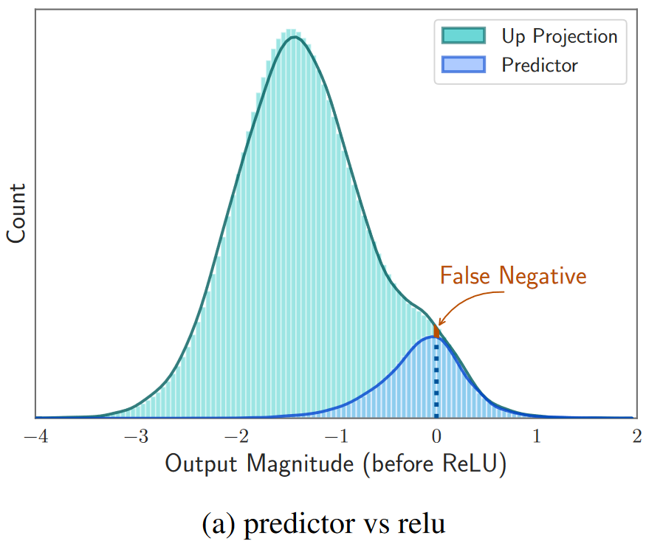
Evaluation
Results for OPT 6.7B
Predictors: 28 layer r=128, 4 layer r=1024
Achieve an average of 5% false negatives and 7% false positives

Slide 27
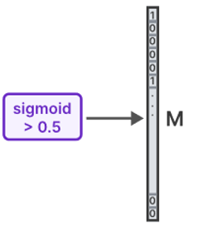
Evaluation
Results for OPT 6.7B
Window Sliding:
When k=5,
10% DRAM
2.4% DRAM
For whole FFN: 24% model_size
Predictor’s output
Sliding window
Notes:
通过增加k=5，表示保留5个token对应的神经元的滑动窗口模块，可以看到predictor的输出可以从原先的10%DRAM的占用，减少到2.4%的占用，并且将整个FFN层的参数量大小由原来的2/3降低为现在的24%。

Slide 28
Evaluation
Results for OPT 6.7B
DRAM
Embedding – 3% model_size
Attention – 32.3% model_size
Predictor – 1.25% model_size
FFN – 0.24 * 64.2=15.5% model_size
Sum – 52.1% model_size
Notes:
对于整个可用DRAM空间的分配，embedding部分约占3%的总模型大小，attention部分是接近1/3，predictor约占1.25%，而FFN部分降低为了15.5%
下面这个表格是增加不同design以及和baseline的对比，其中第一、二行是baseline，第一行假设初始模型全部在Flash memory中，那么为了完成一次完整的推理，需要将模型全部加载一遍，整个I/O耗时2130ms。
第二行对应于假设模型有一半参数提前在DRAM中的整个加载耗时。这个baseline之所以这么设计，是根据之前的两篇论文的理论分析，认为DRAM可用空间只有一半时，IO效率最高。
第三行到第五行对应于应用了Predictor（2.2小节）、Windowing（2.3小节）和Bundling（3.1小节）后对应的耗时
第三、第四对比可以看到，sliding window的加入使得io latency有较大提升，这是因为滑动窗口减少了很多不必要的数据传输
第五行相比第四行，可以看到通过行列捆绑增加chunk size，能使吞吐量提高，进而加快了io传输。

Slide 29
Evaluation
Results for Falcon 7B
Predictors: 28 layer r=256, 4 layer r=1152
DRAM
Embedding – 4.2% model_size
Attention – 19.4% model_size
Predictor – 4% model_size
FFN – 0.33*76.8=25.3% model_size
Sum – 52.93% model_size
Notes:
接下来作者为了验证这些模块的设计能扩展至OPT以外的模型，还对Falcon 7B做了对比试验，实验总体表明对于OPT以外的模型也是有效的。证明了方法的可扩展性。

Slide 30
Evaluation

Slide 31
Summary
How to inference LLM with limited memory efficiently?
1. Reduce I/O data:
Selective strategy
Predictor
Sliding Window
2. Optimizing data transfer:
Increase chunk size
3. Optimizing data management in DRAM
I/O
DRAM

Slide 32
Thinking
Similarity：
Both in resource-constrained environment under the SoC architechture.
Emulate this approach by storing parts of the model in disk storage and selectively loading params from a memory perspective.
Difference：
Not having made some designs in terms of computational costs
Insights:
Thinking into account hardware characteristic(reading larger blocks for higher efficiency), artificially concatenate some parameters from a model perspective and change their storage method.

Slide 33
Q&A
﻿2024年3月28日
王易涛
东南大学智慧物联网实验室

